Slide 1



OPŠTINA RUMA

Slide 2

VIZIJA OPŠTINE RUMA DO 2030
Ruma je razvijeni regionalni centar Srema, koja na održivi način koristi raspoložive resurse za ostvarenje privrednog razvoja i stvara povoljne uslove za obavljanje privredne delatnosti i investiranje.
Naša opština predstavlja i :
Sredinu u kojoj žive zadovoljni i bezbedni građani, kojima je omogućeno jednako učešće u svim aspektima društvenog života.
Sredinu u kojoj stanovnici imaju jednak pristup kvalitetnom obrazovanju, zdravstvu, kulturnim i sportskim sadržajima.
Sredinu koju karakteriše efikasna uprava koja prepoznaje potrebe svojih građana.
Sredinu koja ima uspostavljen inkluzivan sistem socijalne zaštite .
Sredinu koja je povoljna za život mlađe i starije populacije.
Opština Ruma se sa posebnom pažnjom stara o svojim prirodnim potencijalima i životnoj sredini, uz razvijenu komunalnu i drugu infrastrukturu, koja svojim građanima osigurava pristup čistoj vodi , čistom vazduhu i očuvanom zelenilu.

Slide 3
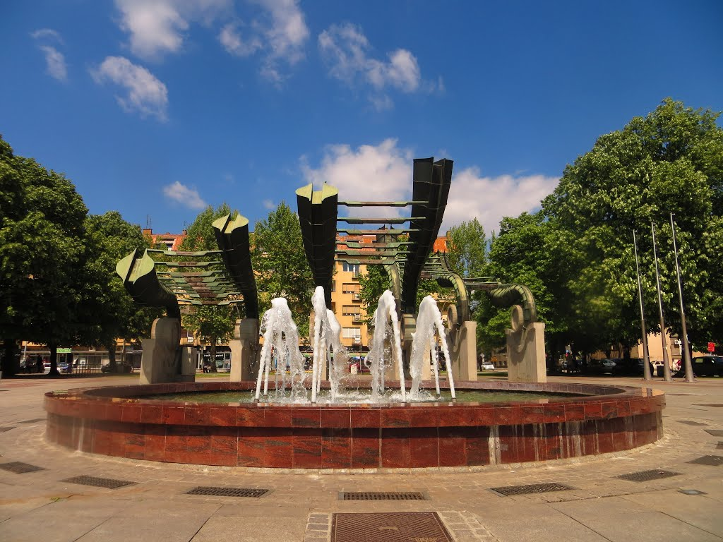
OPŠTINA RUMA
Opština Ruma ima odličan geografski i geostrateški položaj.
Nalazi u središtu Srema, smeštenog između Dunava i Save, u podnožju Fruške Gore. Njena površina iznosi 582 km².
Broj stanovnika: 54,339
Ima 17 naselja
74% poljoprivrednih površina, 13% šuma,13% ostalo
Etnička struktura: 21 nacija
Broj preduzeća : 512
Broj preduzetnika: 1,560

Slide 4
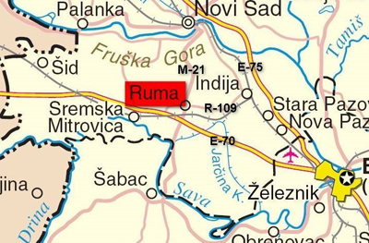
RASKRŠĆE EVROPSKIH SAOBRAĆAJNIH KORIDORA
Komparativne prednosti Opštine Ruma
Postoji više faktora koji stvaraju povoljnu poslovnu klimu za
privredni razvoj Opštine Ruma, a to su:
odličan geografski i geostrateški položaj
adekvatna udaljenost u odnosu na tržište
konkurentna radna snaga
kvalitetno postavljena infrastruktura
razvijen institucionalni kapacitet.
*(autoput E-70), železnica Beograd -Zagreb- Beč (27km) ,
*blizina luke u Sremskoj Mitrovici (15km),
*blizina luke u Šapcu (35km),
*blizina aerodroma ,,Nikola Tesla"(35 km).

Slide 5
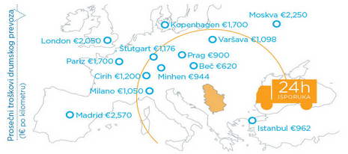
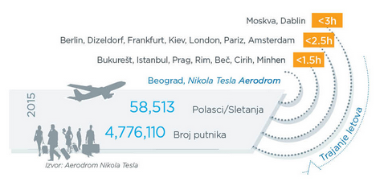
PRIVLAČNO TRŽIŠTE
Slobodan bescarinski pristup 15% svetskog tržišta
Sporazum o slobodnoj trgovini sa:
*CEFTA (stanovništvo 30 miliona)
*Rusija (143 miliona)
*Belorusija (10 miliona)
*Turska (77 miliona)
Preferencijalni status:
EU (494 miliona)
SAD (302 miliona)

Slide 6


KVALITETNA RADNA SNAGA
* Ukupan broj nezaposlenih: 2431
* 4 srednje škole,
* 12 osnovnih škola
* IZMEĐU DVA NAJVEĆA UNIVERZITETSKA CENTRA:
BEOGRAD (50 KM) I NOVI SAD (35 KM)
* Iskustvo u određenim domenima
* Konkurentne plate

Slide 7
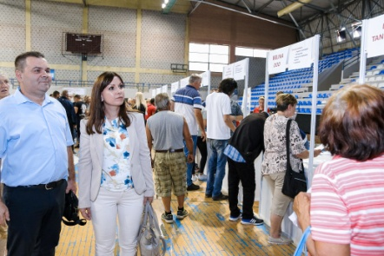
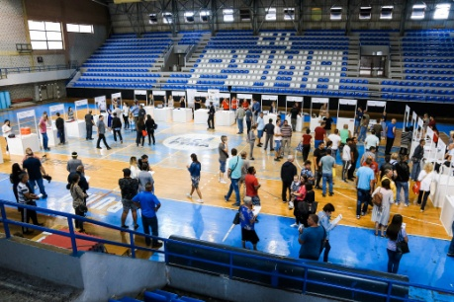
PRAĆENJE DINAMIKE LOKALNOG TRŽIŠTA RADA I AKTIVAN
ODNOS PREMA UTVRĐENOM STANJU I POTREBAMA
Opština Ruma redovno ažurira podatke o radnoj snazi.
Savet za zapošljavanje redovno održava sastanke.
Sprovedena je anketa privrednog sektora o potrebama privrednika za
radnom snagom, tj. obrazovnim profilima, kako bi se uskladila sa novom
upisnom politikom.
Aktivna saradnja sa Nacionalnom službom za zapošljavanje se ogleda u
realizaciji programa i mera aktivne politike zapošljavanja.
Od 2005. godine Sajmovi zapošljavanja su za opštinu Ruma redovna aktivnost.
Do sada je oglašeno oko 9.000 slobodnih radnih mesta
Nove radnike na prethodnom Sajmu su, između ostalih, potražile kompanije:
“Hutchinson", "Albon", "Cinnovation group", "La linea verde", "Mitas-Trelleborg"...
Učešće na Sajmu je uzelo 17 poslodavaca koji su ukupno nudili više od
200 radnih mesta.

Slide 8


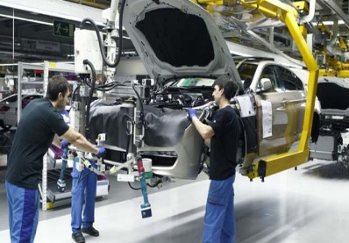

PRIVREDNI SEKTORI
NAJRAZVIJENIJE PRIVREDNE GRANE SU:
*Poljoprivreda, (41.000 hektara obradive kvalitetne zemlje, sa 7.000 malih farmi, postojanje srednje poljoprivredne skole)
*U opštini posluje 512
preduzeća
*Na teritoriji opštine Ruma
registrovano je 1.683
preduzetničke radnje
Po sektorima delatnosti
opštine Ruma najbrojnija
su preduzeća u oblasti
trgovine
prerađivačke industrije
poljoprivrede
građevinarstva
saobraćaja, skradištenja
i veza
*Tekstilna industrija (postojanje Brownfield objekata pogodnih za tekstilnu proizvodnju i nekoliko uspešnih stranih kompanija koje se bave proizvodnjom tekstila)
*Auto industrija (postojanje nekoliko uspešnih stranih kompanija koje proizvode auto delove, srednja tehnička škola koja zadovoljava potrebe za radnom snagom)
* Industrija kože i obuće

Slide 9
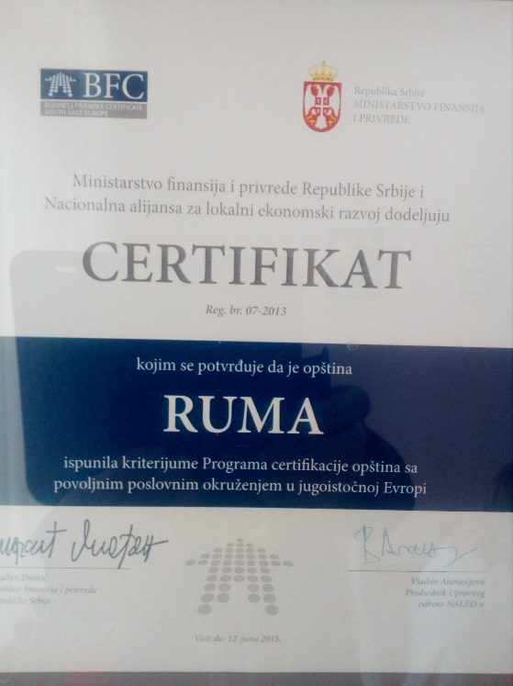
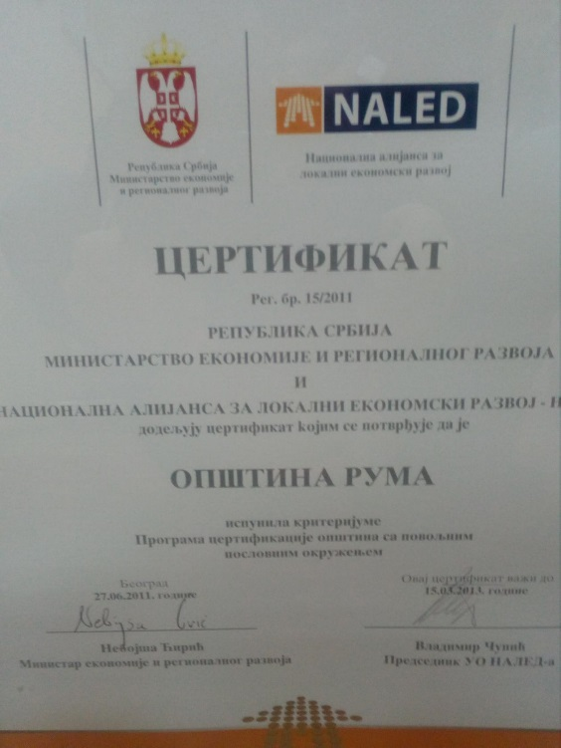
RUMA - POVOLJNO POSLOVNO OKRUŽENJE
U proces certifikacije, Ruma je ušla krajem 2009. godine, 2011. godine je uručen certifikat. U aprilu 2021. godine, na Resertifikacionoj proveri, opština Ruma je dobila potvrdu da ispunjava kriterijume Programa certifikacije gradova i opština sa povoljnim poslovnim okruženjem u jugoistočnoj Evropi, u skladu sa standardima BFC SEE Edicija III sa ostvarenih 91% od maksimalnih 100 %.
NALED je najpozitivnije ocenio opštinske napore Rumljana koji su rezultirali brojnim pozitivnim aktivnostima, kao na primer:
-osnivanje kluba privrednika(radi rešavanja pitanja i problema postojećih i potencijalnih privrednih subjekata sa teritorije opštine)
Redovno ažuriranje baze podataka,
Razvijanje novih upitnika i anketa za privrednike,
Akcioni plan za zapošljavanje.
Opštinska uprava uspeva da očuva sistem i obezbedi kontinuitet svojih aktivnosti tako što pokazuje adekvatan nivo motivacije, profesionalizma i operativnosti na unapređenju lokalnog privrednog ambijenta.Posvećenost čelnika opštine je u stvaranju povoljnih uslova za dinamičan razvoj opštine.
Jedan od značajnih rezultata je prepoznavanje i vrednovanje realne slike o lokalnoj sredini od strane investitora i predvidljivost potrebnog vremena i novca za registraciju preduzeća, izgradnju objekta, povezivanja na energetske i komunalne sisteme snabdevanja i zapošljavanja radne snage.

Slide 10
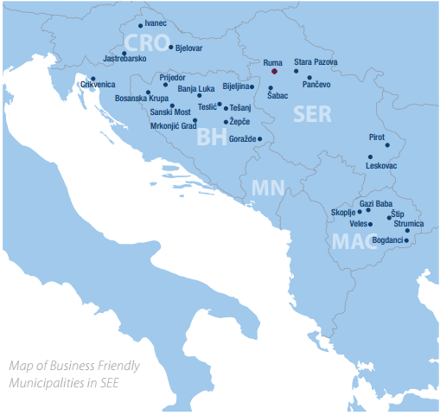

MEĐUNARODNI SERTIFIKAT O POVOLJNOM
POSLOVNOM OKRUŽENJU
Opština Ruma je među prvim lokalnim samoupravama u regionu stekla međunarodni BFC SEE certifikat, i na investicionoj misiji 2015. godine u Berlinu predstavila svoje potencijale.
Certifikat je svojevrsna potvrda da je opština Ruma uspešna u svom radu koji omogućava bržu i kvalitetniju saradnju sa investitorima, kao i transparentno donošenje odluka i razvojnih planova.
Opština Ruma je do sada 4 puta prošla kroz proces certifikacije i kao rezultat toga doživela određenu ekspanziju u smislu novih realizovanih investicija kao i povećanja broja upita i interesovanja za ulaganje u našu opštinu. Ruma svakako predstavlja primer dobre prakse u regionu, s obzirom da 11 godina poseduje certifikat.

Slide 11
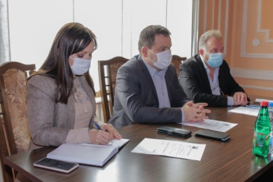
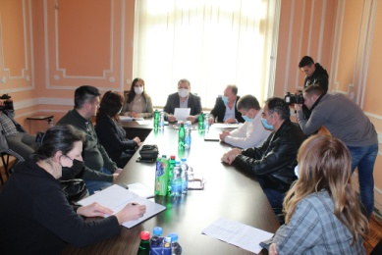
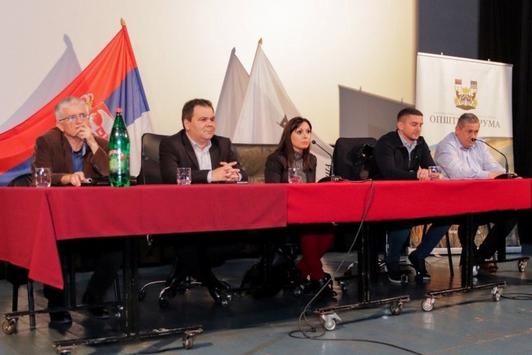
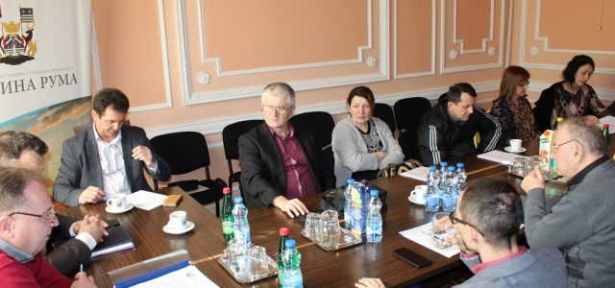
POSTOJANJE ANALITIČKE OSNOVE ZA
PODRŠKU LOKALNOJ POSLOVNOJ ZAJEDNICI
Opština Ruma aktivno sarađuje sa privrednicima.
Privredni savet
Socijalno-ekonomski savet
Konsultacije sa privrednicima
Na sajtu se redovno ažurira anketa radi saznavanja stavova stanovništva i privrede o različitim pitanjima od
značaja za razvoj lokalne zajednice.
Na internet prezentaciji opštine Ruma postoji baner "Invest in Ruma", u okviru kojeg su dostupne različite
informacije: prezentacija grada, opštinske odluke, plan održivog razvoja, lokalni planovi, vodič za
investitore, baza privrednih subjekata.

Slide 12
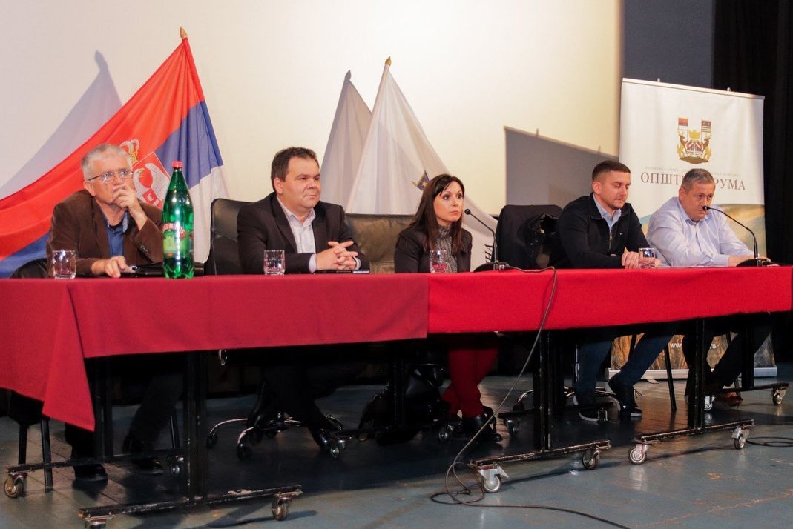
OPŠTINA RAZVIJA SARADNJU JAVNOG
I PRIVATNOG SEKTORA
Privredni savet - veza između lokalne samouprave i privrednog sektora. Primarni zadatak je da se ojača saradnja lokalne samouprave i privrede, sa ciljem da se zajednički rešavaju bitna pitanja/problemi od opšteg značaja za građane i privredu.
Privredni savet čini 16 članova-privrednika, radi i odlučuje kolektivno i sastaje se jednom u 3 meseca.

Slide 13
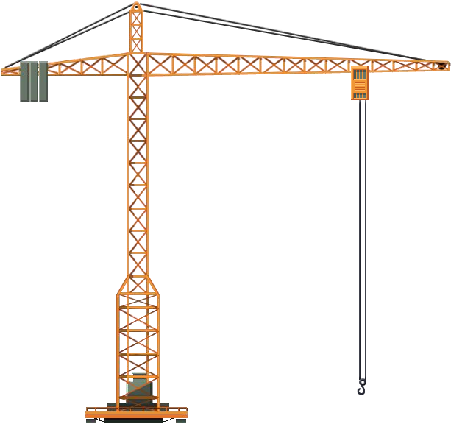
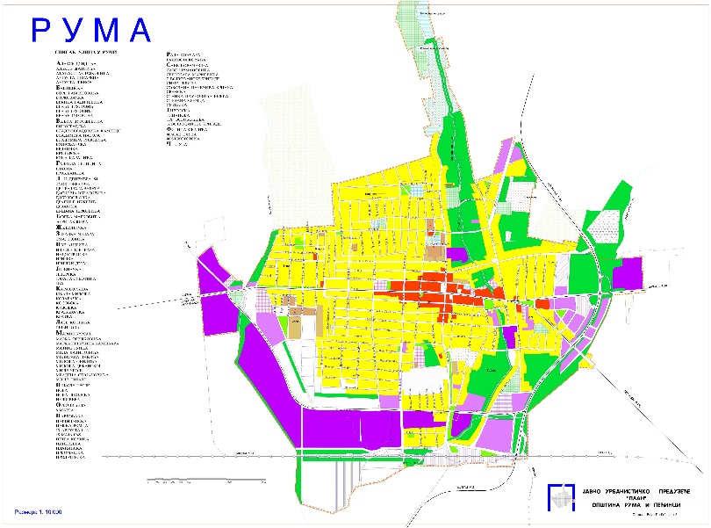
ADEKVATNA INFRASTRUKUTRA I POUZDANE KOMUNALNE USLUGE
OPŠTINA IMA:
*Srednjoročni program uređivanja građevinskog
zemljišta za period 2016-2021. godine
*Godišnje planove infrastrukturnog razvoja Rume
*Podaci o svakoj industrijskoj zoni i o njenom infrastrukturnom opremanju (nalaze se u Katalogu investicionih lokacija).
*Podatke o infrastrukturi u industrijskim zonama i nudi infrastrukturno opremljeno građevinsko zemljište.
*Podatke o jediničnim cenama svih komunalnih usluga po vrsti delatnosti redovno se ažuriraju i nalaze se u dokumentu Tabelarni prikaz troškova poslovanja u opštini Ruma za privredu.

Slide 14
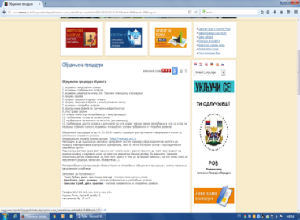
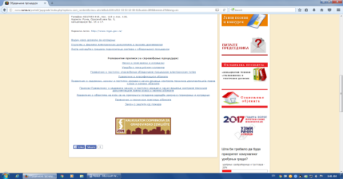
SISTEM USLUGA ZA DOBIJANJE GRAĐEVINSKE DOZVOLE
*Od 01.03.2015. godine do 01.01.2016. godine, objedinjena procedura sprovođena je u analognom obliku.
*Od 01.01.2016. godine, objedinjena procedura se sprovodi u okviru sistema za elektronsko izdavanje građevinskih dozvola.
*Odeljenje izdaje Rešenja o građevinskim dozvolama i upotrebnim dozvolama u postupku objedinjene procedure od 01.03.2015. godine.
2015. godine, izdato je 83 Rešenja o građevinskim dozvolama,
2016. godine, izdato 112 Rešenja o građevinskim dozvolama.
2017. godine, izdato je 110 Rešenja o građevinskim dozvolama,
2018. godine, izdato je 93 Rešenja o građevinskim dozvolama,
2019. godine, izdato je 100 Rešenja o građevinskim dozvolama,
2020. godine, izdato je 86 Rešenja o građevinskim dozvolama,
2021. godine, izdato je 92 Rešenja o građevinskim dozvolama,
Jun 2022. godine, izdato je 56 Rešenja o građevinskim dozvolama.
Sa izdavanjem dozvola u postupku objedinjene procedure započelo se 01.03.2015. godine.
Ministarstvo građevinarstva, saobraćaja i infrastrukture i NALED su dodelili Priznanje opštini Ruma za izuzetan doprinos primeni sistema za elektronsko izdavanje dozvola.

Slide 15



PAKET PODRŠKE
Pomoć u saradnji sa relevantnim institucijama
Ubrzane procedure
Umanjene komunalne takse na osnovu novozaposlenih
Umanjenje cene zemljišta na osnovu broja novozaposlenih

Slide 16


OPŠTINA SPROVODI TRANSPARENTNU PORESKU POLITIKU
I POLITIKU NAPLATE TAKSI KOJIMA SE STIMULIŠE EKONOMSKI RAZVOJ
Opština na transparentan način definiše i usvaja odluke koje se odnose na lokalne takse i naknade (sprovodi javne rasprave o nacrtu odluka).
Mišljenje privatnog sektora se uzima u obzir kroz Privredni savet, Socijalno-ekonomski savet, Uniju poslodavaca i drugih manje formalnih oblika komunikacije.
Opština nudi olakšice privredi, većim delom je ova oblast uređena relevantnim republičkim zakonima, a opština Ruma u svojoj nadležnosti uređuje koeficijent za porez na imovinu za teritoriju opštine, kao i prosečne cene kvadratnog metra nepokretnosti za utvrđivanje poreza na imovinu za 2022. godinu.

Slide 17



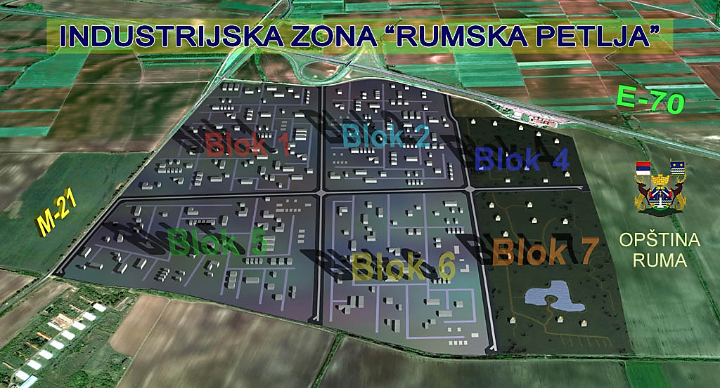








RADNE ZONE
Opština Ruma ima odličan geostrateški položaj i infrastrukturno opremljene industrijske zone, od kojih je naznačajnija "Rumska petlja".
U prethodnom periodu je realizovan veliki broj investicija:
Pored “Rumske petlje”, u opštini Ruma postoje još i radna zona Rumska petlja – Zapad, Jug 2, Zapad, Istok...

Slide 18
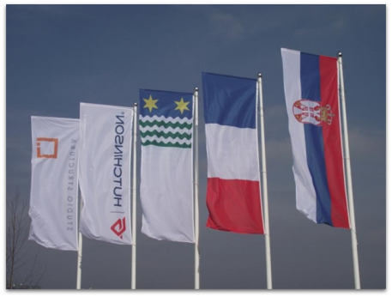
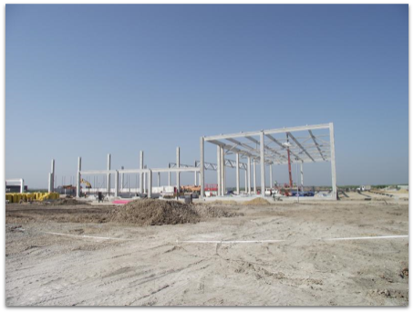
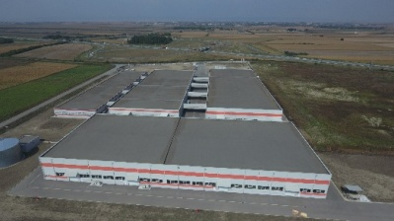
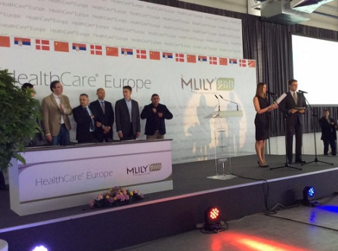


ADMINISTRACIJA PO MERI INVESTITORA
OPŠTINA RUMA JE KROZ PRAKSU DOKAZALA DA JE MOGUĆE I U KRATKIM ROKOVIMA REALIZOVATI INVESTICIJU.
Kompanija "HEALTH CARE EUROPE" je svoju investiciju realizovala za 10 meseci
Građevinska dozvola je izdata 06.avgust 2014.godine
Svečano otvaranje je bilo 28. juna 2015. godine
Kompanija "HUTCHINSON" je svoju investiciju realizovala za nepunih 6 meseci
Građevinska dozvola izdata 09.septembra 2015. godine
Svečano otvaranje je bilo 27. februara 2016. godine

Slide 19



ODELJENJE ZA LOKALNI EKONOMSKI RAZVOJ
*OLER aktivno sarađuje sa institucijama višeg hijerarhijskog nivoa (ministarstvima, pokrajinskim sekretarijatima), PKS, SKGO, NALED i dr.
* OLER je nosilac procesa razvoja opštine i kroz različite projektne aktivnosti, konkurisanjem na nacionalnim, bilateralnim i fondovima Evropske unije.
* OLER poseduje ažurne baze podataka: baza preduzetnika, baza privrednih subjekata, baza domaćih investitora, baza stranih investitora, baza investicionih lokacija, baza/katastar projekata.
* Zaposleni u OLER-u učestvuju u edukacijama i obukama od značaja za rad odeljenja.
* OLER se bavi pripremom promotivnih materijala.

Slide 20



PARTICIPATIVNO BUDŽETIRANJE
Opština Ruma je sprovodila proces participativnog budžetiranja.Participativno budžetiranje je proces koji uključuje građane i ostale zainteresovane strane u određivanju prioriteta i donošenje planova potrošnje u okviru budžeta lokalne samouprave.
Proces se odvija u nekoliko faza:
1.Prikupljanje projektnih predloga
2.Obrada prikupljenih ideja, formiranje liste projekata koji će se naći na anketnom listiću
3.Finalna lista predloga -na mišljenje Privrednom savetu, udruženjima da daju svoje mišljenje
4.Glasački listić
5.Projekti sa najviše glasova planirani za finansiranje u budžetu
6. U okviru sedmog ciklusa, procesa participativnog budžetiranja (2021. godine), u budžet je uvršteno tri projekta koja će opet pokriti više gradskih i seoskih mesnih zajednica.

Slide 21
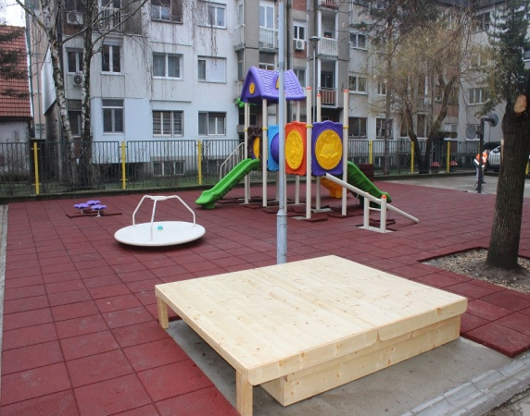
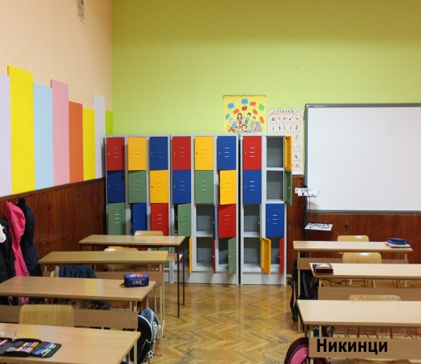
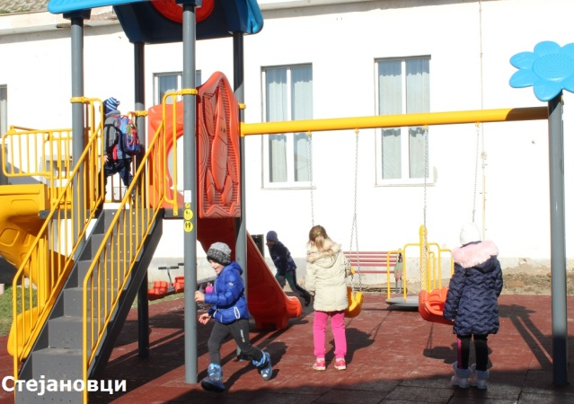
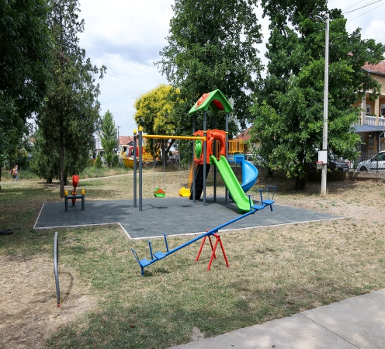
PARTICIPATIVNO BUDŽETIRANJE U 2020. GODINI
-Projekat uređenja dvorišta vrtića “Poletarac”-objekat “Centar”, za koji je glasalo blizu 1.600 građana izvršen je po novom pravilniku o dečjim igralištima i zadovoljava sve bezbednosne aspekte,a na njemu su instaliranemultifunkcinalne sprave koje se koriste za unapređivanje fizičkog razvoja dece od jaslenog do pripremno predškolskog uzrasta.
- Ormarići za đake (Platičevo,Grabovci,Nikinci, Hrtkovci) je višegodišnji projekat koji je realizovan fazno. Prvo su ormariće dobile gradske, a zatim i seoske škole tako da ih sada poseduju sve škole na treritoriji naše opštine.
U okviru projekta “Participativno budžetiranje” postavljeno je 10 novih savremenih dečijih igrališta. Igrališta su postavljena na 6 lokacija u gradu i u 4 seoske mesne zajednice (Grabovci, Vitojevci, Stejanovci i Pavlovci). U pitanju su nova igrališta po načinu gradnje, po spravama i po podlozi najsavremeniji mobilijari koji se rade po najnovijim standardima kada je u pitanju bezbednost dece.
-Izgradnja pešačko-biciklističke staze Donji Petrovci-Putinci (projekat koji je realizovan po fazama) doprinosi povećanju
bezbednosti za sve učesnike u saobraćaju na lokalnom putu koji povezuje dva sela. Staza je duga 1,65 km.

Slide 22
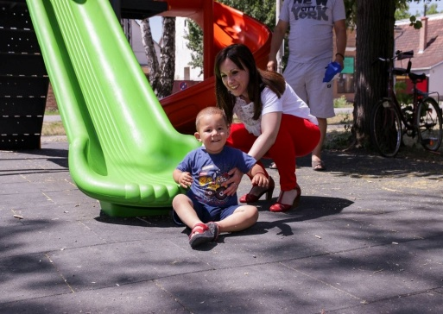
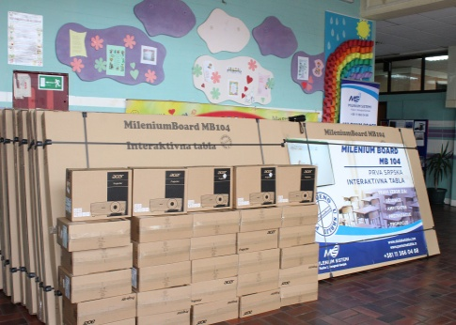
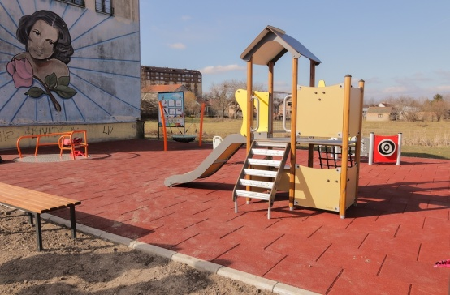
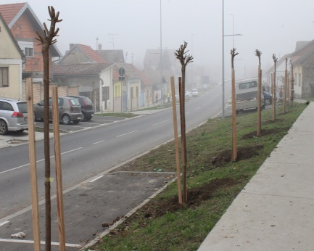
PARTICIPATIVNO BUDŽETIRANJE U 2021. GODINI
-Projekat Pametne table za osnovne škole realizovan je tako što su osnovne škole (4 gradske i 7 seoskih) dobile najsavremenije interaktivne table za nastavu sa projektorima zahvaljujući saradnji lokalne samouprave i građana naše opštine. Ovaj predlog dobio je više od 1200 glasova.
-Postavljanjene su senzorske česme sa vodom za piće na šest lokacija u gradu: Gradski trg, Dom zdravlja, Mali park, Glavna ulica, Brodić Parkić i Gradska pijaca.
Projekat Inkluzivnog igrališta namenjen je za decu sa smetnjama u razvoju, što je veoma značajno zbog njihove socijalne inkluzije kako bi se mogli igrati i družiti sa ostalom decom. Igralište je pokriveno tartan podlogom i sprave u njemu su prilagodjene deci sa smetnjama u razvoju.
Projektom Uređenje drvoreda prvenstveno se dobija lepši izgled samog grada, dopinosi se unapređenju zdravlja ljudi, kao i zaštiti životne sredine.

Slide 23



SISTEM 48 - FUNKCIONIŠE 24 SATA, 7 DANA U NEDELJI
Sistem 48 : Usluga uspostavljena 20. aprila 2011. godine. intelegenta uprava i odgovoran sistem praćenja svih svojih odeljenja i javnih preduzeća.
Neki od najčešćih problema prijavljenih su vezani za sledeće:
javna rasveta, kanalizacija i atmosferska kanalizacija, gradilišta, zakup, legalizovanje ilegalno izgrađenih objekata, zahtevajući razne inspekcije.
1. Problem može biti prijavljen zvanjem lokalnog broja, slanjem SMS, popunjavanjem online formulara na službenom websajtu ili slanjem imejla, ili dolaskom lično u zgradu Opštinske uprave, Orlovićeva br. 5, kancelarija br. 20. Važno je napomenuti da zahtevi mogu biti poslati non stop, 7 dana u nedelji.
2. U 2018. godini podneto je ukupno 155 zahteva, a rešeno 80.
3. U 2019. godini podneto je ukupno 178 zahteva, a rešeno 99.
4. U 2020. godini podneto je ukupno 145 zahteva, a rešeno 86.
5. U 2021. godini podneto je ukupno 194 zahteva, a rešeno 77.
U zavisnosti od toga kome je zahtev upućen i kakva je priroda zahteva na odgovor se čeka od par sati, pa do dva tri dana.

Slide 24
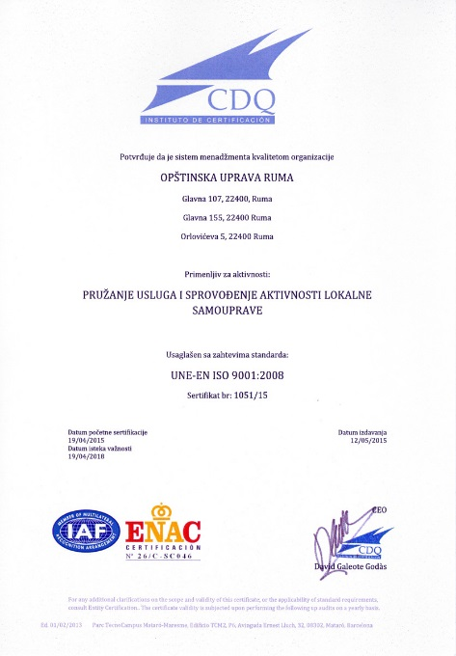
ISO STANDARD 9001
ISO 9001 sertifikat je jedini međunarodni priznat dokaz kvaliteta koji izdaje nezavisno sertifikaciono telo. On je potvrda da je rad Opštinske uprave usaglašen sa najnovijim direktivama i smernicama, ali je i obaveza da se redovnim preispitivanjem funkcionisanja sistema prate efekti i analizira stanje i mogućnosti za poboljšanje usluga.
Sertifikat je stečen 19.04.2015.godine.
PRUŽANJE USLUGA I AKTIVNOSTI LOKALNE SAMOUPRAVE,
koji je izdao Institut za sertifikaciju iz Španije (ISDQ)
Kvalitet usluga je poboljšan kroz:
* Jasno definisanu politiku kvaliteta
* Bolje razumevanje zahteva gradjana
* Poboljšanje interne i eksterne komunikacije
* Efikasnije korišćenje vremena i resursa
* Smanjenje troškova.

Slide 25

NAGRADA RUMI ZA PRIMENU PRINCIPA DOBRE UPRAVE
Komisija za izbor najbolje prakse u oblasti primene principa dobre uprave na lokalnom nivou donela je Odluku o dobitnicima nagrada, namenjenih gradovima, opštinama i gradskim opštinama koji su u 2018. godini najviše doprineli razvoju i primeni principa dobre uprave na svojoj teritoriji.
U oblasti „Transparentnosti i učešća javnosti u radu lokalne samouprave“, prvu nagradu osvojila je Opština Ruma.
Nagradu su dodelili Ministarstvo državne uprave i lokalne samouprave i Stalna konferencija gradova i opština – Savez gradova i opština Srbije (SKGO) u okviru projekta „Unapređenje dobrog upravljanja na lokalnom nivou“.

Slide 26

HVALA NA PAŽNJI
Opština Ruma
Glavna 155, Ruma
Odeljenje za lokalni ekonomski razvoj
ruma.razvoj@gmail.com
www.ruma.rs

